Slide 1
- перехват трафика - модификация значения в ответе
Charles

Slide 2
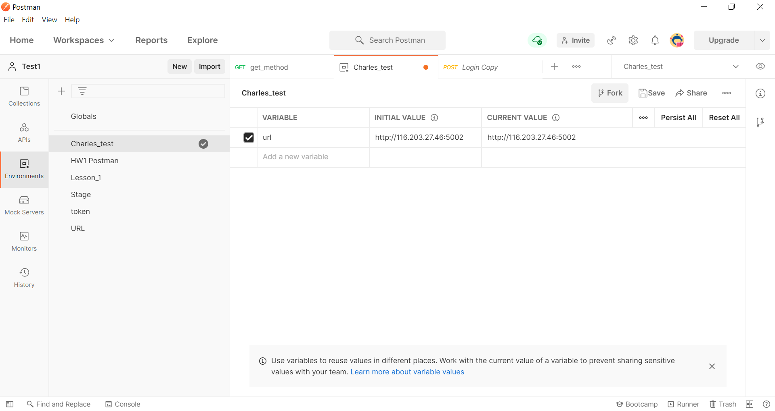
Precondition: в Postman оформляем запросы Get и Post
В Environment заносим url:

Slide 3
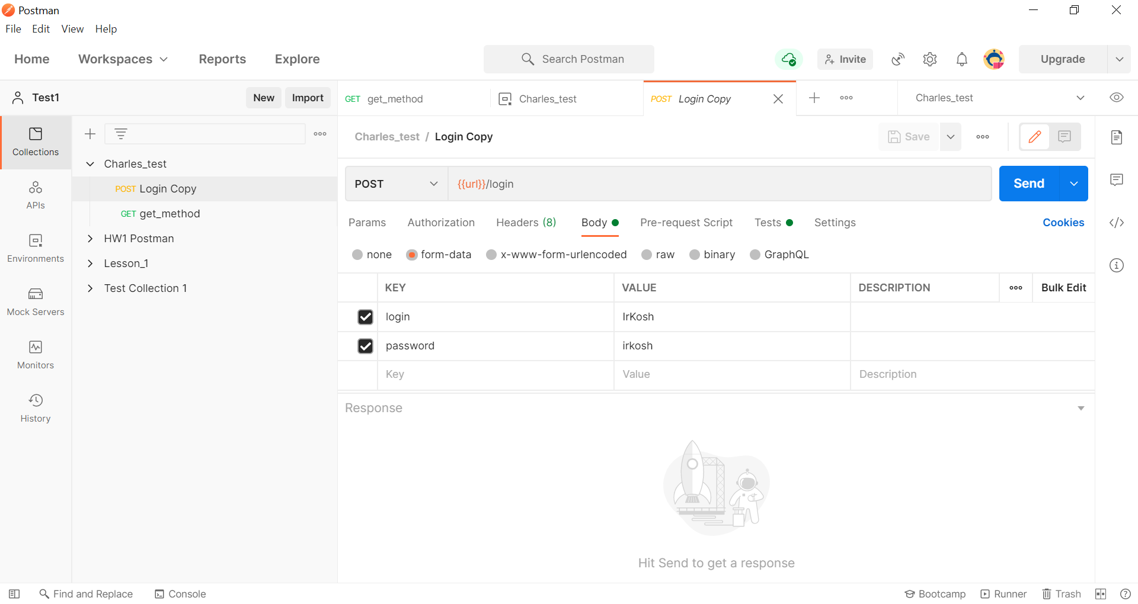
- В Postman создаем Post запрос Login Copy - Заполняем Body

Slide 4
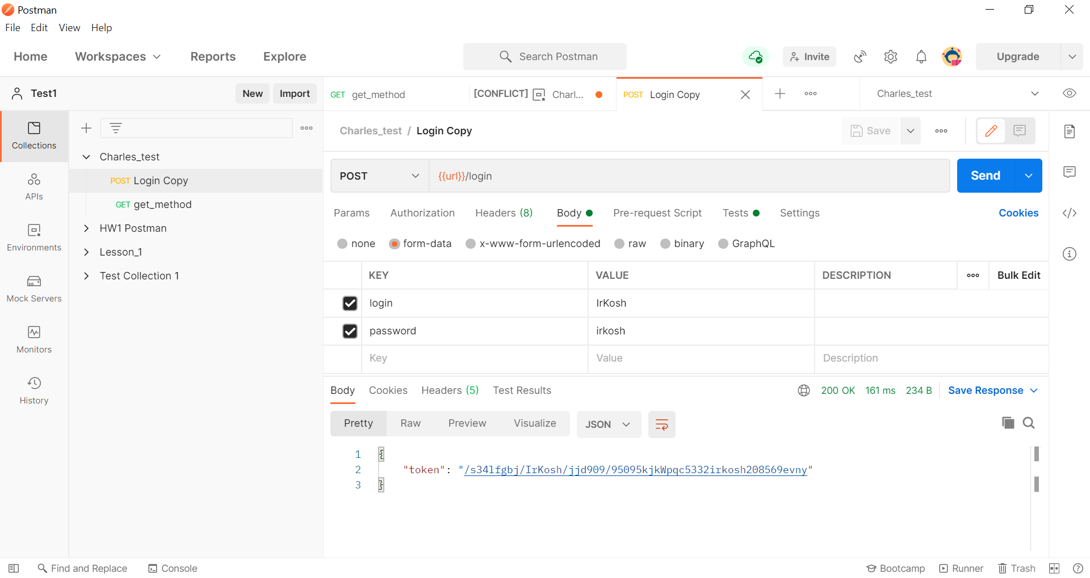
- Нажимаем save, send - В ответе получаем token

Slide 5
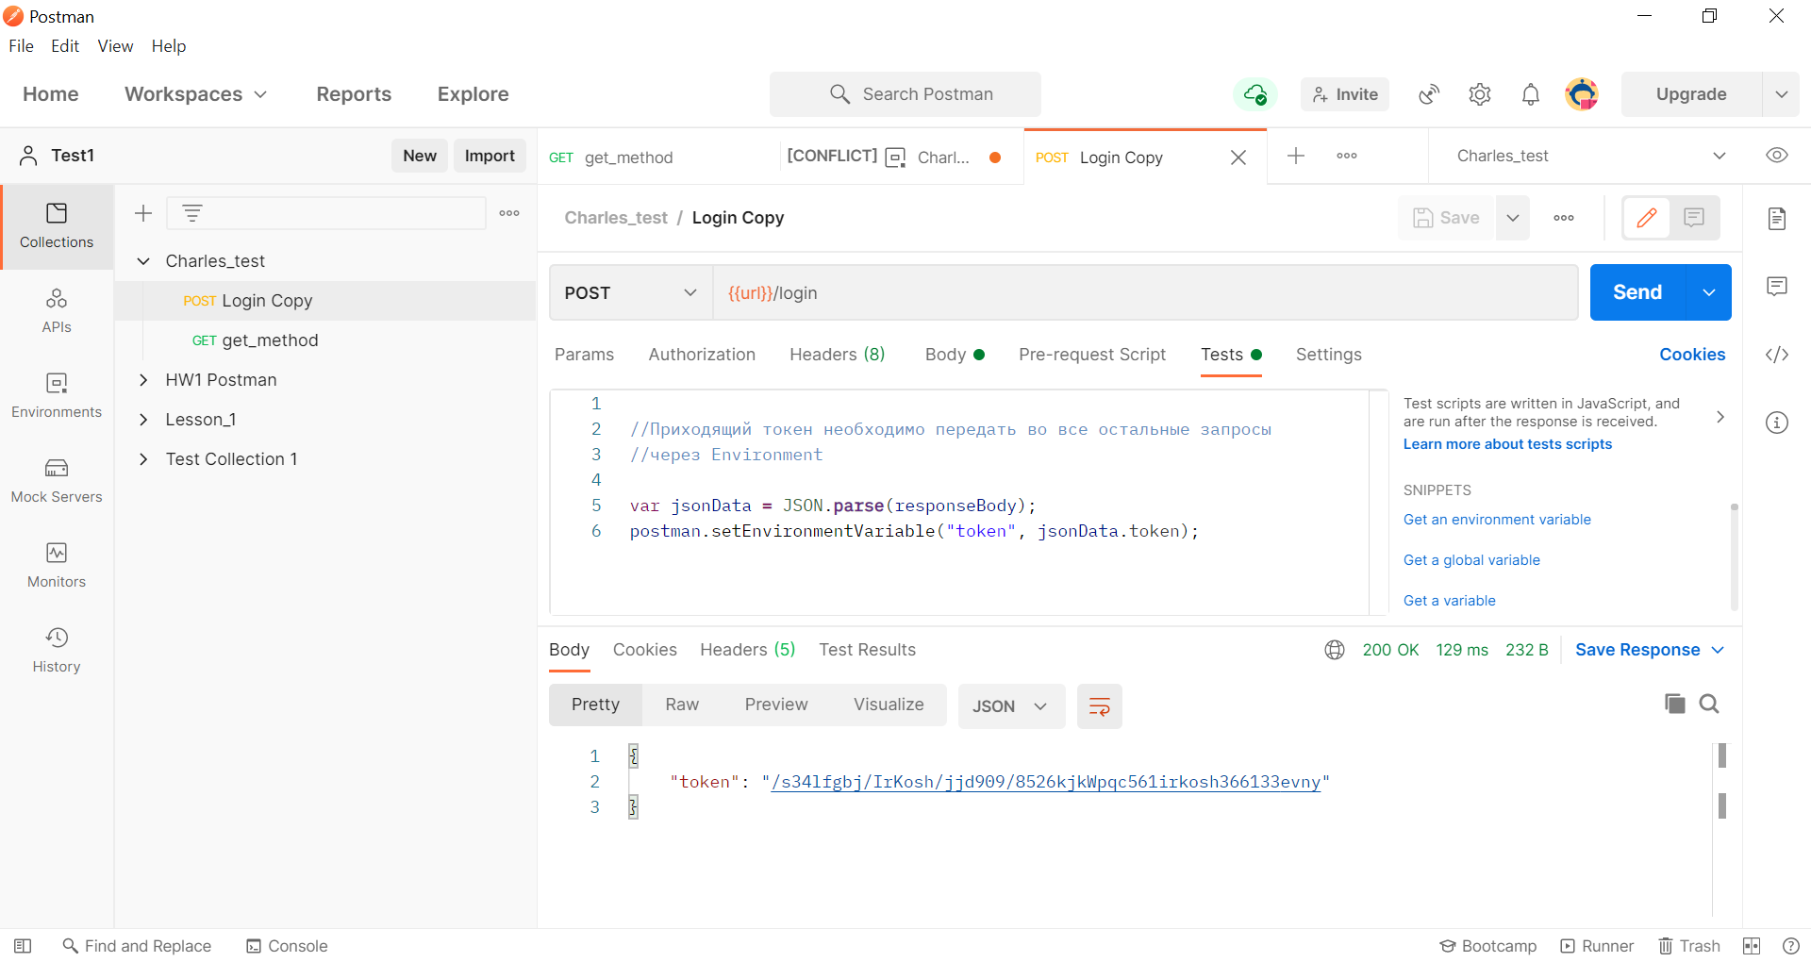
- Пишем Tests для передаче полученного token в Enviroтment - Нажимаем save, send

Slide 6
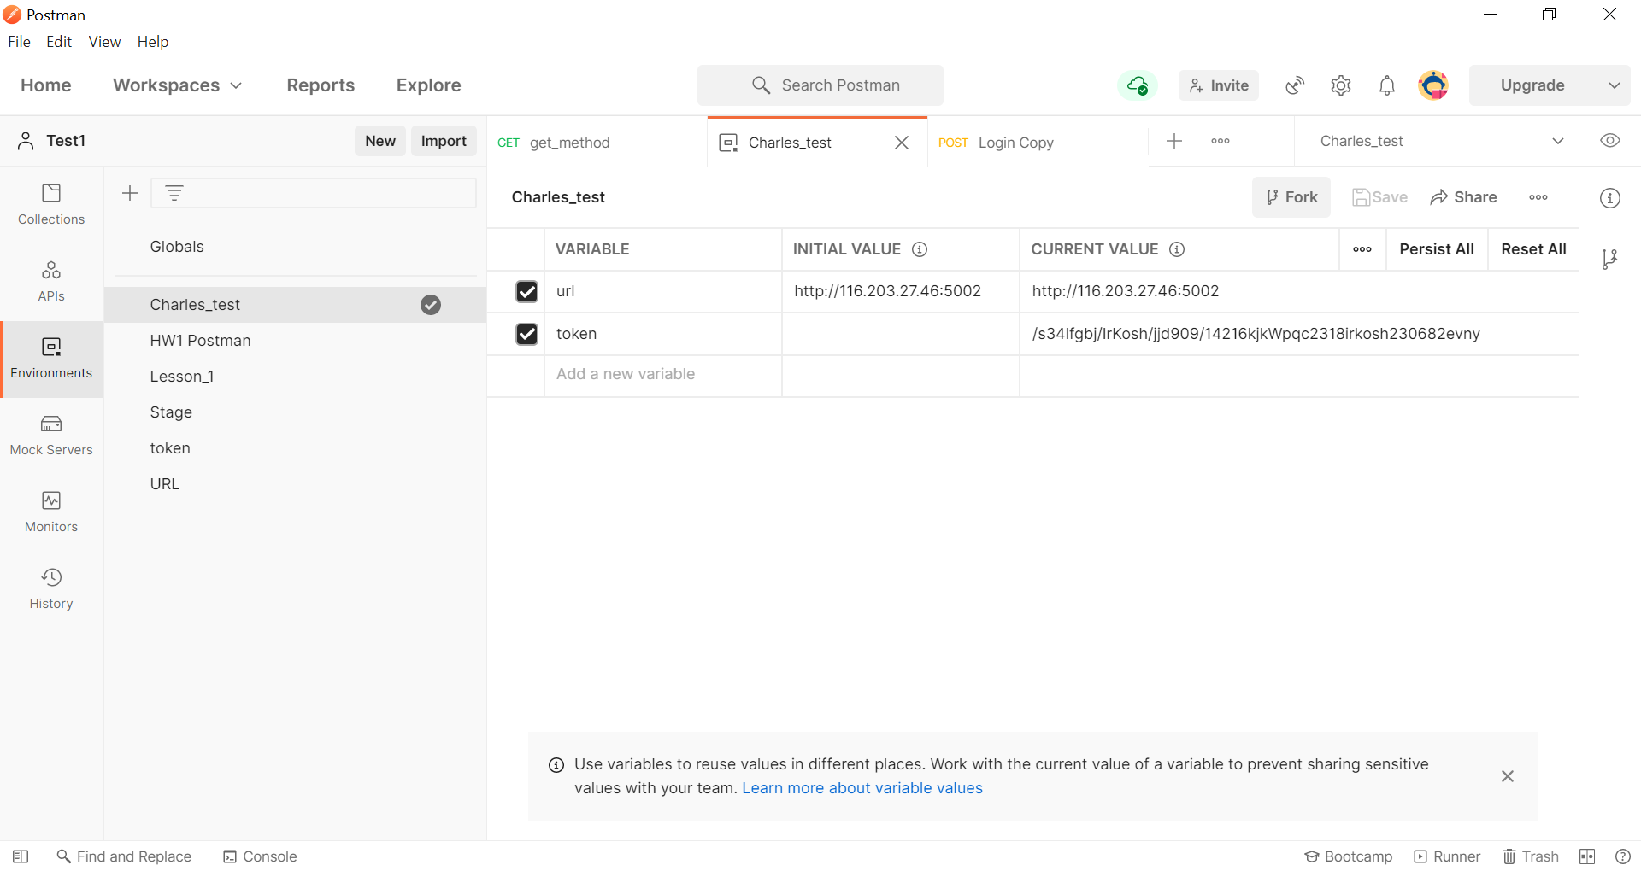
Видим, что token передался в Environment

Slide 7
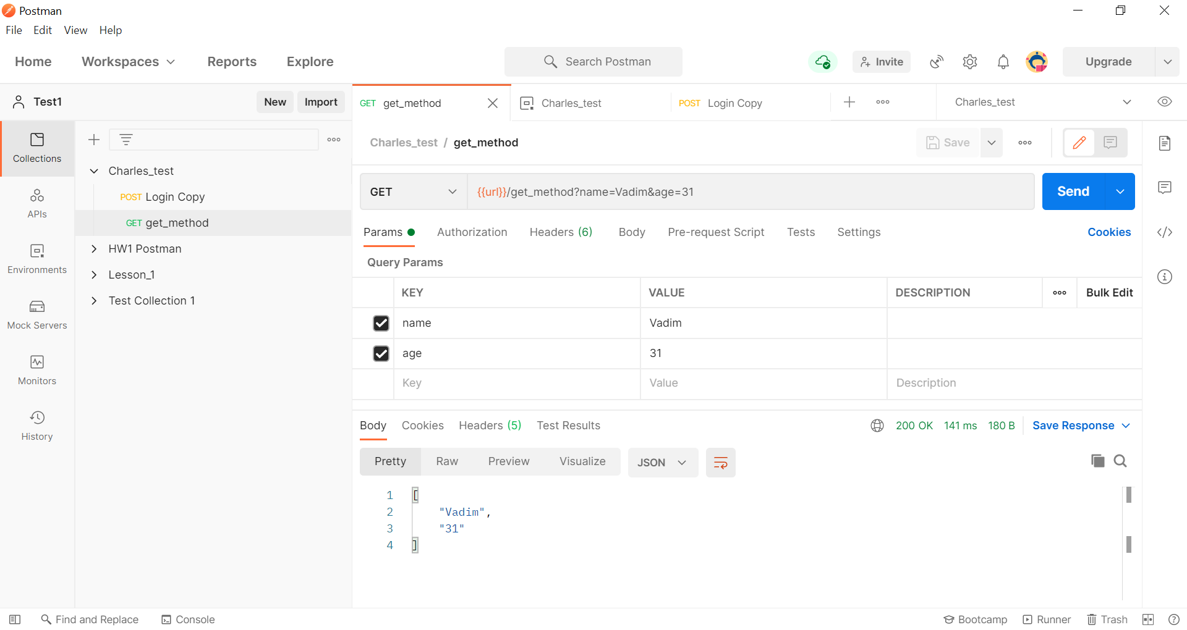
- Оформляем Get запрос - Нажимаем save, send - В ответе получаем значения переменных

Slide 8

Переходим в Charles

Slide 9
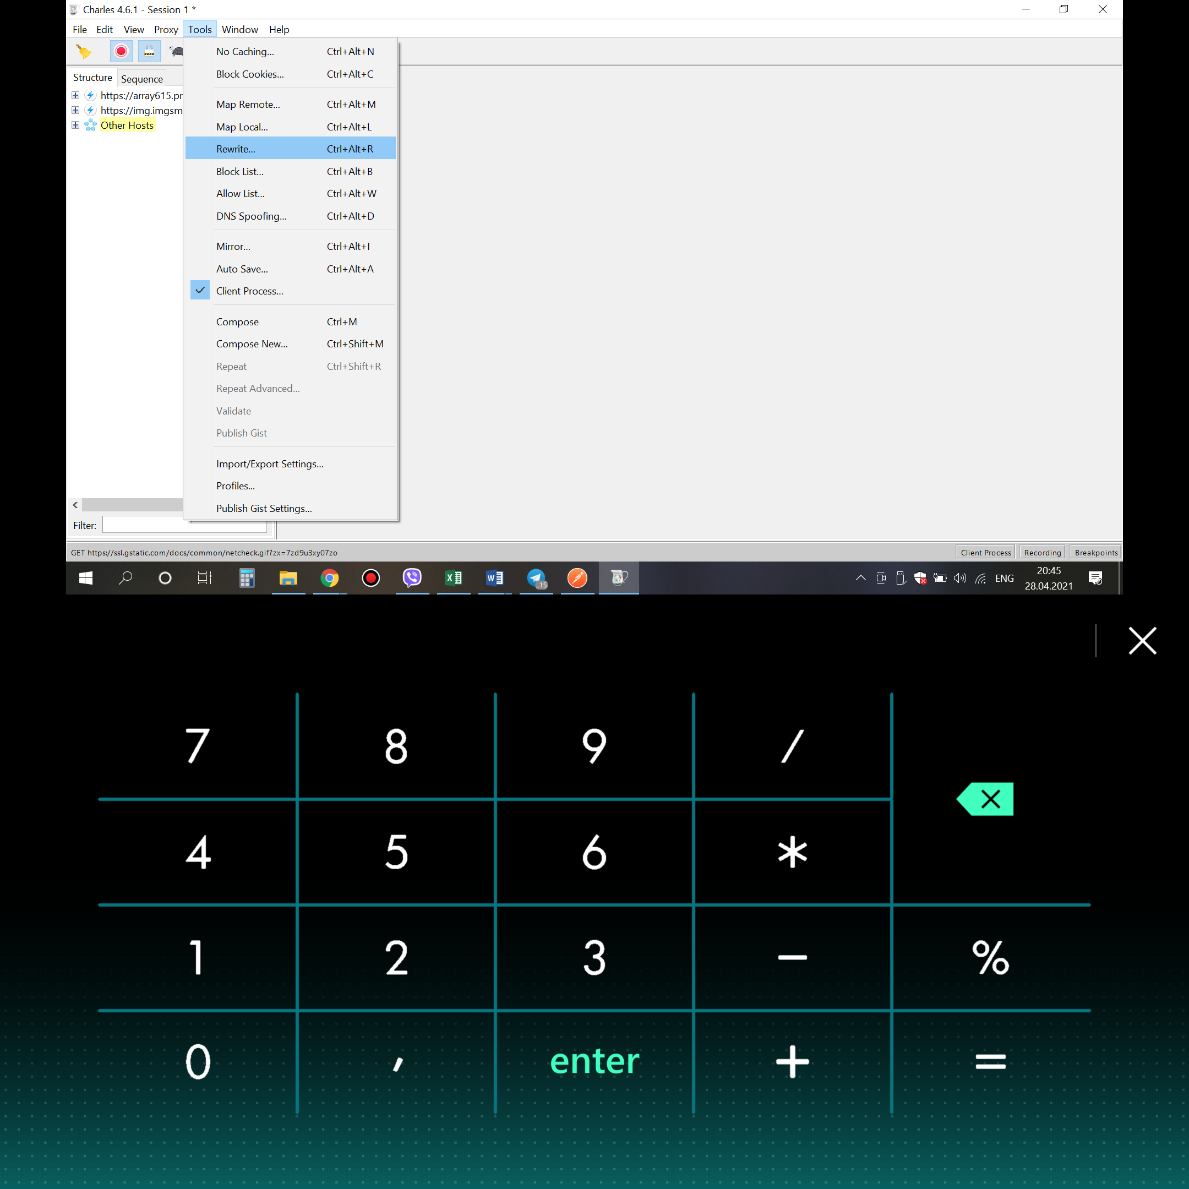
Выбираем Tools/Rewrite Settings

Slide 10
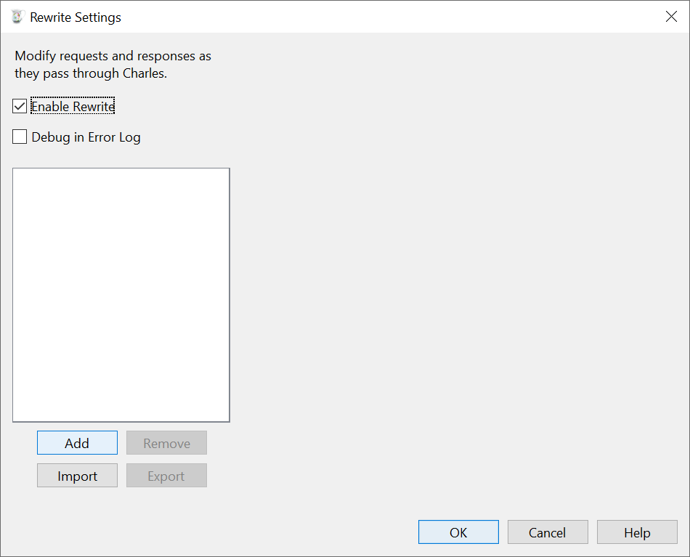
- Ставим галочку Enable Rewrite - Нажимаем Add

Slide 11
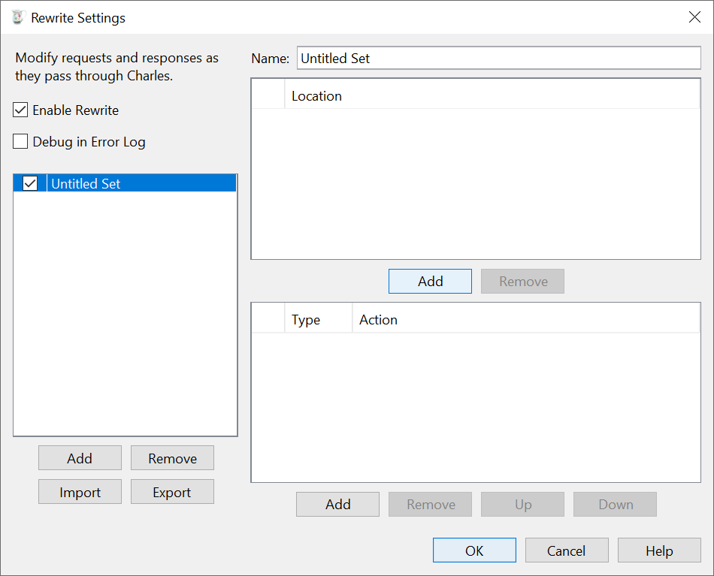
Нажимаем Add в правом верхнем окне

Slide 12
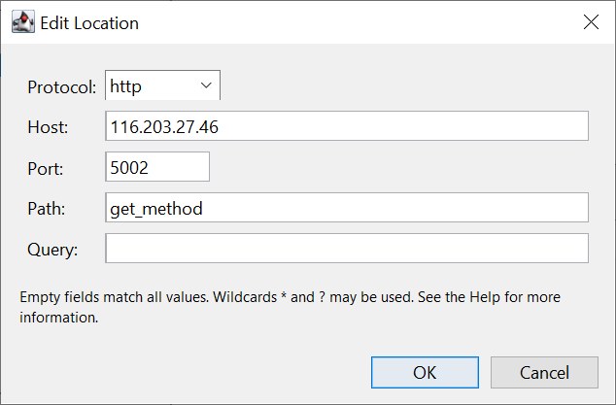
Заполняем: Protokol, Host, Port – взяли из url в environment (Postman) Path - наименование запроса (Postman)

Slide 13
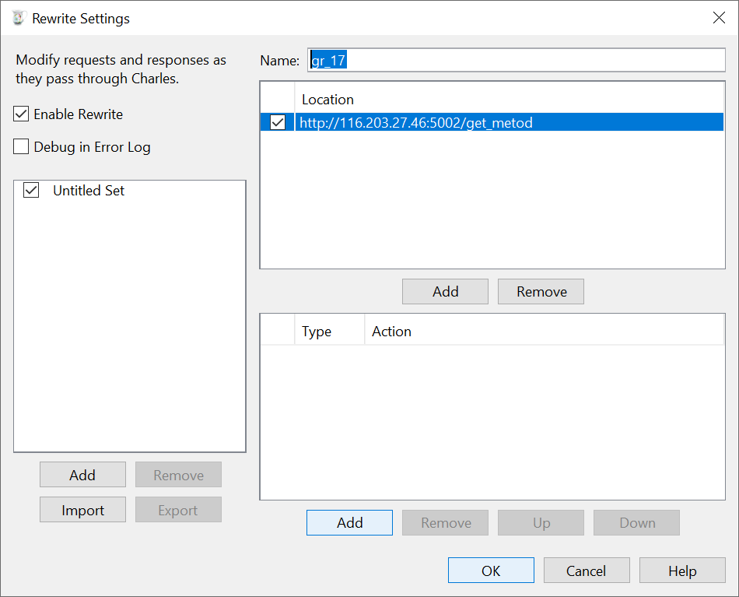
- Заполняем Name – gr_17 - Нажимаем Add в нижнем окне

Slide 14
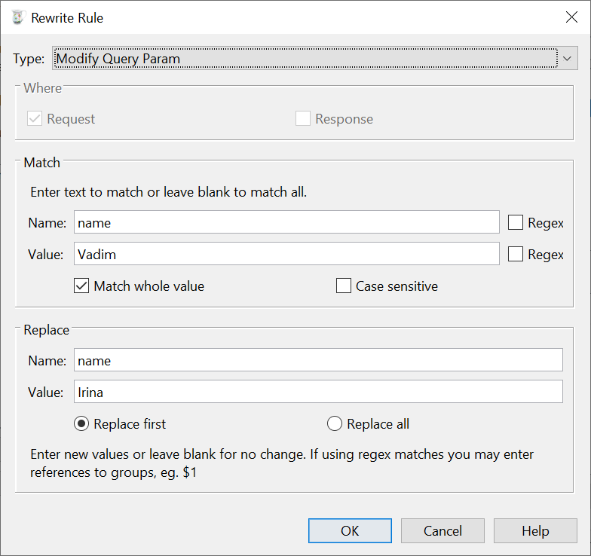
Заполняем Rewrite Pule - Выбираем Type – Modify Query Param - Указываем в Math переменную (name) и её значение (Vadim) – то, что будем подменять - Ставим галочку - Math whole value – проверить полное соответствие значению - Указываем в Replaсe переменную (name) и её значение (Irina) – то, на что будем менять - Ставим галочку Replace first – заменить первый попавшийся - Нажимаем ОК

Slide 15
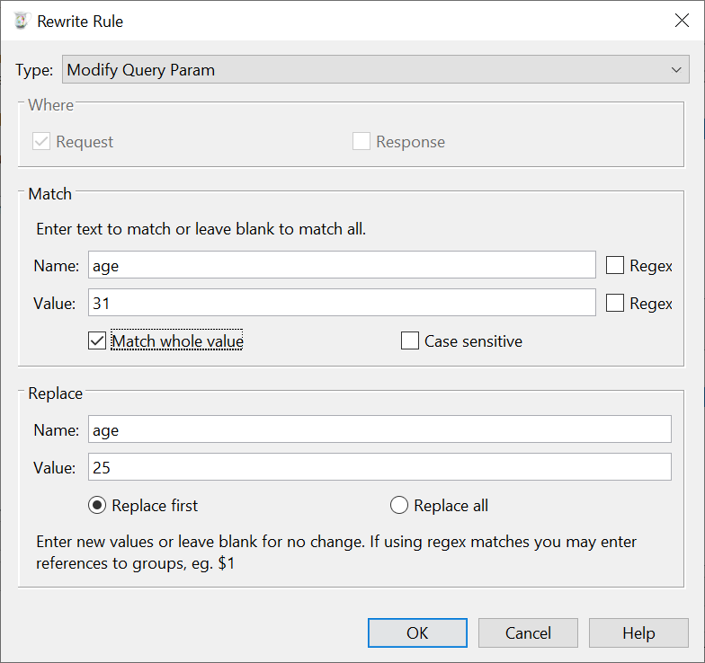
- Создаем Rewrite Pule для переменной age - Нажимаем ОК

Slide 16
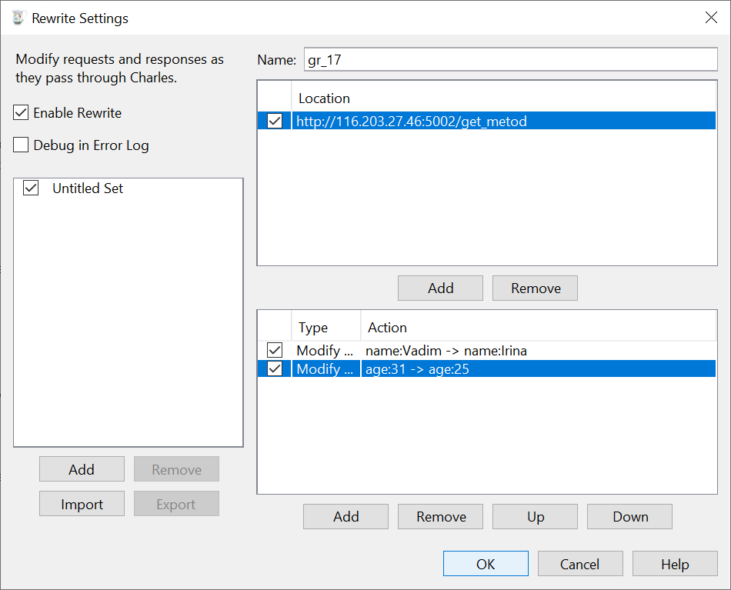
- Нажимаем ОК еще раз

Slide 17
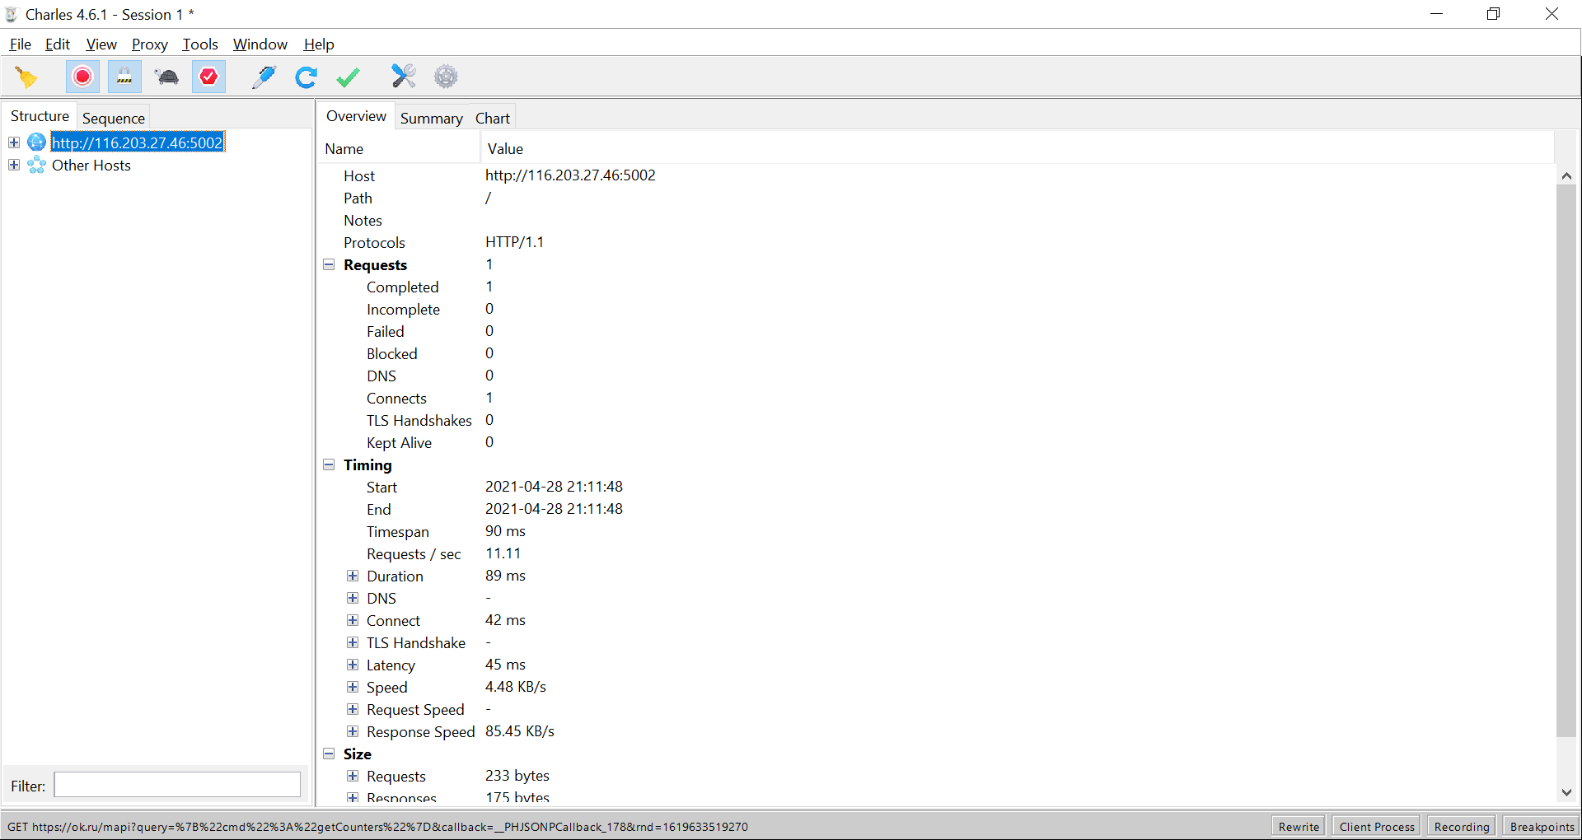
- Почистили перехваченный трафик в Charles - Нажимаем Send в Postman - Видим перехват трафика по нашему url

Slide 18
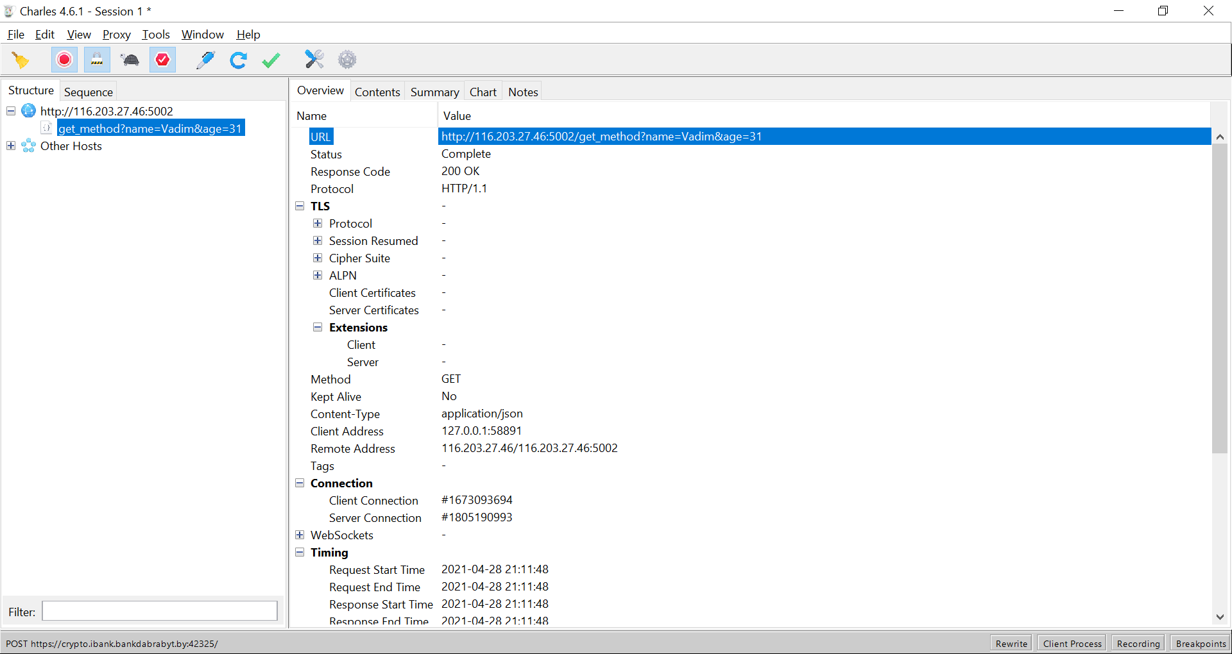
Отображается: - наш url, статус код 200, метод Get - и другие данные

Slide 19
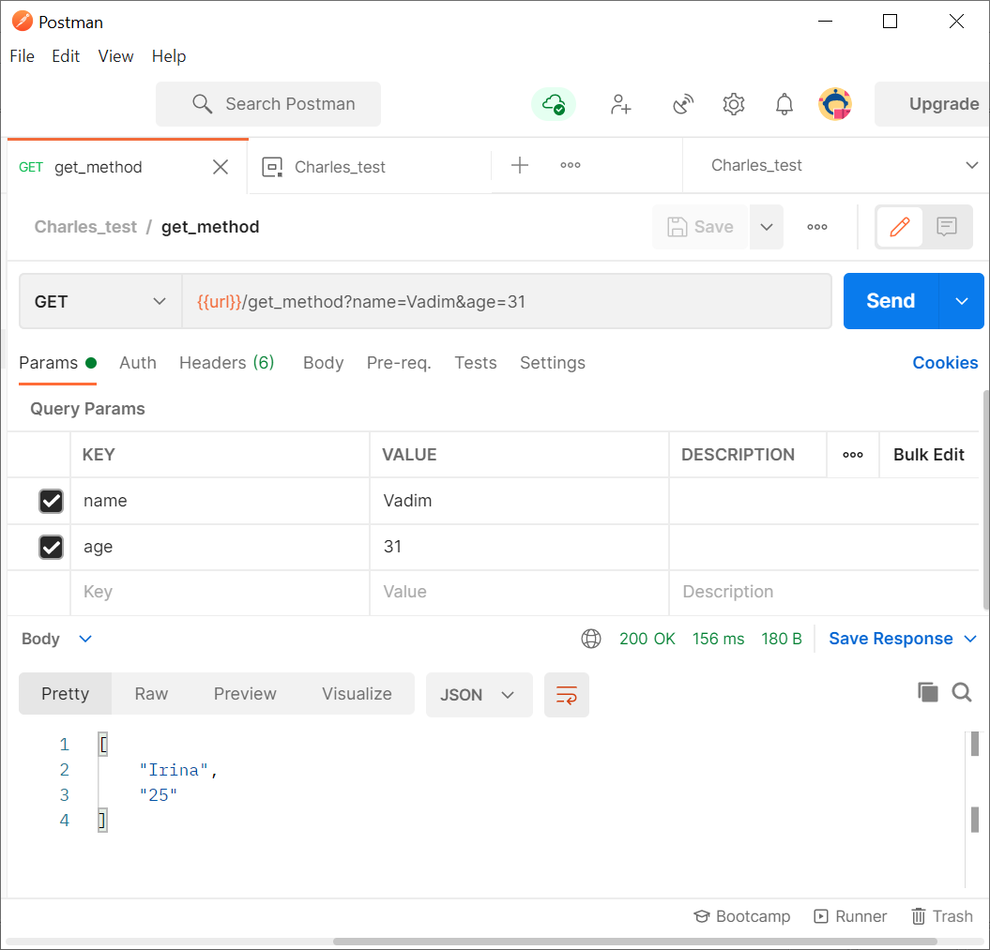
- Нажимаем в Postman send Get запрос - И видим замененные значения переменных в ответе [ "Irina", "25" ]

Slide 20
Мы удачно перехватили трафик нашего запроса в Postman и модифицировали его Спасибо за внимание!

